Slide 1
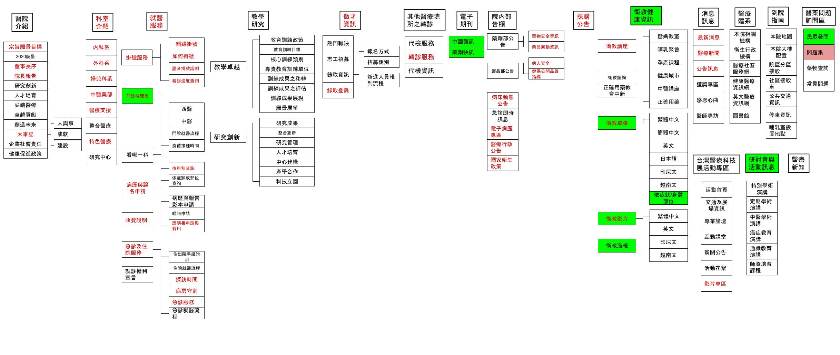

Slide 2
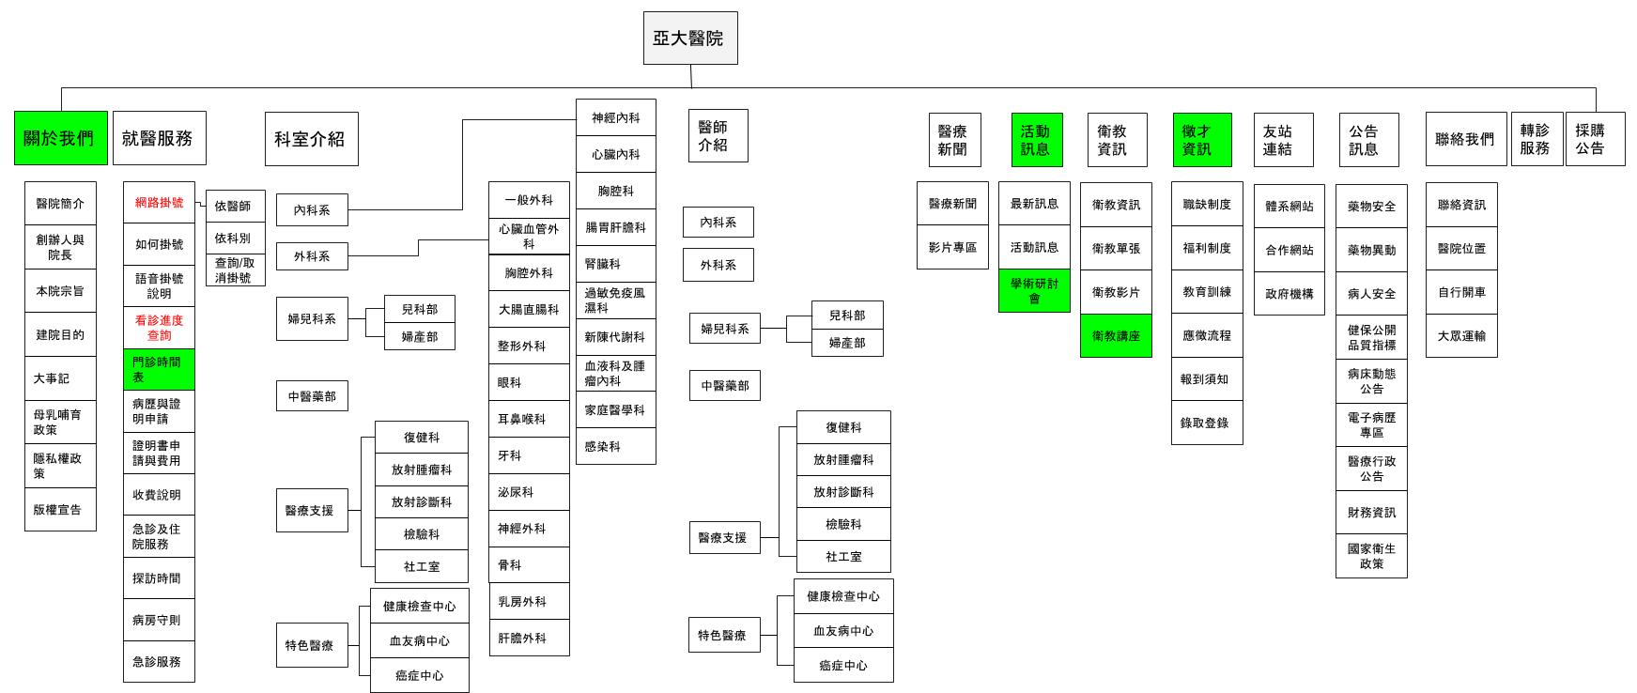

Slide 3
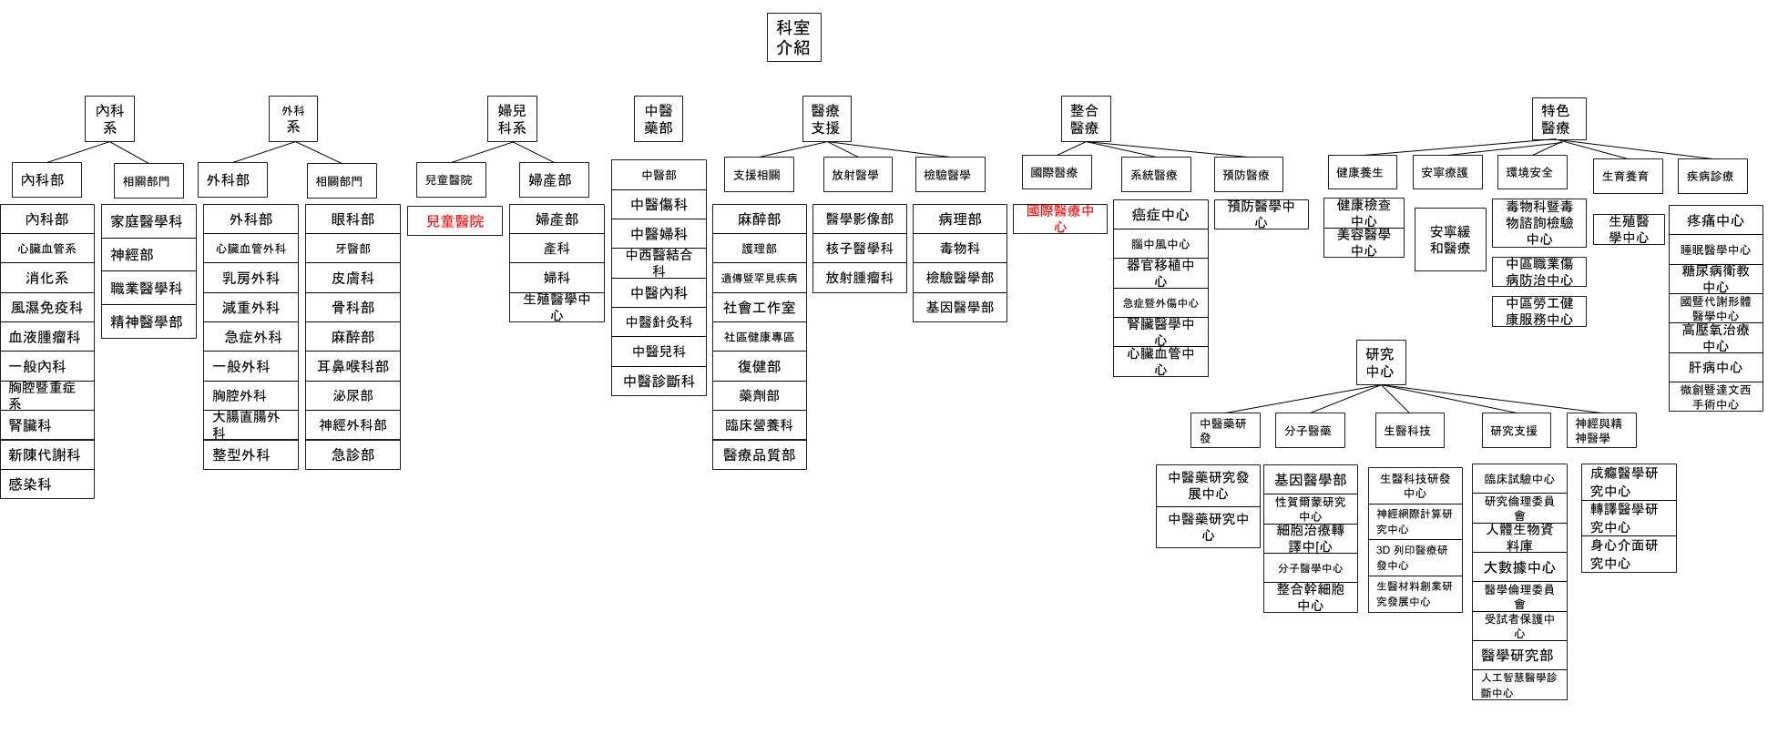

Slide 4
靜態頁面
醫院介紹
就醫服務
教學研究
徵才資訊
院內佈告欄
醫療體系
到院指南
聯絡我們

Slide 5
動態頁面
消息訊息
科室介紹
中西醫門診時間表
醫療新知
衛教單張.影片.海報
團隊介紹

